Slide 1


Análisis de Datos con Lenguaje R
Modelos estadísticos
Clase 7

Slide 2
Modelos Estadísticos

Slide 3
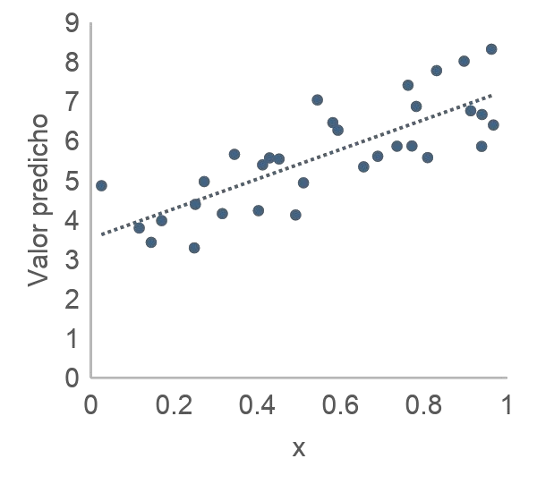

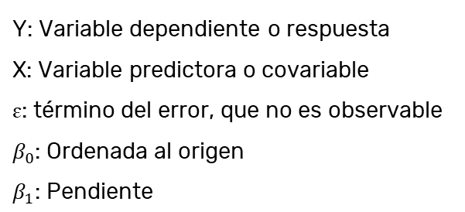
Modelos estadísticos
Regresión lineal simple
Queremos explicar la relación que existe entre una variable respuesta Y con una variable explicativa X

Slide 4
Modelos estadísticos
Regresión lineal simple
Se busca:
Determinar si el efecto de una variable X es signiﬁcativo sobre la variable Y.
Explicar y predecir la variable Y por medio de los valores observados de la variable X.
El modelo trabaja en base a distintos supuestos
Linealidad
Independencia entre los residuos
Homocedasticidad (igualdad de varianza de los residuos)
Normalidad de los residuos

Slide 5
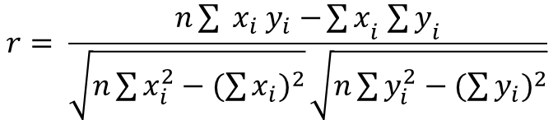


Modelos estadísticos
Correlación de correlación lineal
Varía entre [-1;1]
Si las variables son independiente, entonces r=0.
Si r>0 hay una relación positiva entre las variables (si aumenta x, también aumenta y).
Si r<0 hay una relación inversa entre las variables (si aumenta x, disminuye y).
Correlación Positiva
Correlación Negativa
Ausencia de correlación

Slide 6

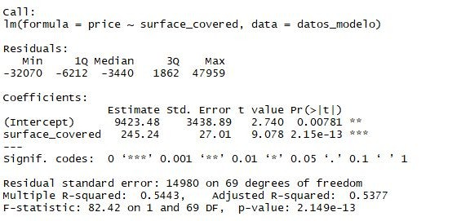
Modelos estadísticos
Regresión lineal simple con R (X Continua)
Objetivo: explicar el precio de los alquileres en Capital Federal por medio de la superﬁcie cubierta de las propiedades
Modelo<-lm(price~surface_covered, data=datos_modelo) summary(Modelo)

Slide 7



Modelos estadísticos
Regresión lineal simple con R (X Continua)
Modelo<-lm(price~surface_covered, data=datos_modelo) summary(Modelo)
p-valor<0.05 indica que el efecto de la superﬁcie cubierta inﬂuye signiﬁcativamente sobre el precio.
Interpretación:
El precio aumenta en promedio $245.24 ante aumentos unitarios en la superﬁcie cubierta.
Probabilidad asociada (p-valor)

Slide 8
Modelos estadísticos
Regresión lineal simple con R (X Continua)
Modelo<-lm(price~surface_covered, data=datos_modelo) summary(Modelo)
¿Cuál es el valor estimado del precio cuando la superﬁcie cubierta es de 100m2?
Probabilidad asociada (p-valor)

Slide 9

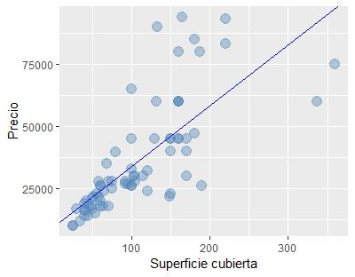
Modelos estadísticos
Regresión lineal simple con R (X Continua)
ggplot(data = datos_modelo) + geom_point(aes(x = surface_covered, y = price),
alpha = .4, color="#5184b9", size=4) + labs(x="Superﬁcie cubierta", y = "Precio") + geom_abline(aes(intercept = 9423.48,
slope = 245.24), color = "blue")

Slide 10



Modelos estadísticos
Regresión lineal simple con R (X Factor)
Queremos saber el precio de los alquileres en Capital Federal, y se lo quiere explicar por medio de la variable X, que tiene 3 categorías posibles: Casa, Departamento o PH.
1 si la i-ésima observación es un departamento 0 si la i-ésima observación no es departamento
1 si la i-ésima observación es un PH 0 si la i-ésima observación no es PH

Slide 11

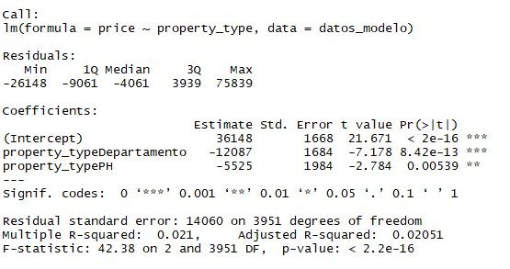

Modelos estadísticos
Regresión lineal simple con R (X Factor)
Modelo<- lm(price~property_type, data=datos_modelo) summary(Modelo)
El precio de las propiedades disminuye en promedio $5525 cuando la propiedad es un PH que una casa.
Interpretación:

Slide 12

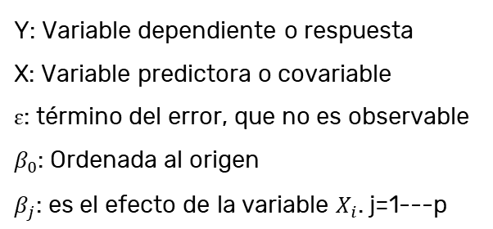
Modelos estadísticos
Regresión lineal Múltiple
Representa una extensión de la regresión lineal simple en la que podemos incluir mas de una variable independiente a la vez.

Slide 13

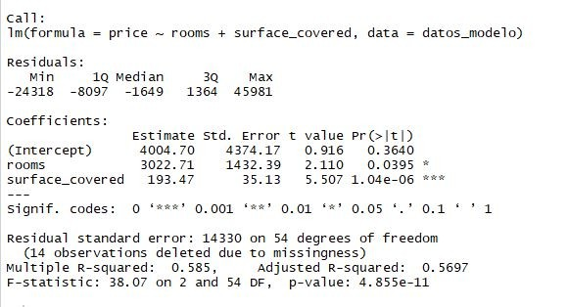

Modelos estadísticos
Regresión lineal Múltiple
Objetivo: explicar el precio de los alquileres en Capital Federal por medio de la superﬁcie cubierta de las propiedades y la cantidad de ambientes
Modelo<-lm(price~rooms+surface_covered, data=datos_modelo) summary(Modelo)
El precio aumenta en promedio $3022.71 ante aumentos unitarios en la variable rooms, cuando la variable superﬁcie permanece constante en el modelo.
Interpretación:

Slide 14
¡Muchas gracias!
¡Sigamos trabajando!

